Slide 1
Introducción a la programación
By Lorblak
Taller de QA Automation

Slide 2
01
Escribiendo código

Slide 3

Escribiendo código
¿Qué es programar?

Slide 4

Escribiendo código
¿Qué es programar?
“Programar es el proceso de escribir instrucciones o algoritmos que una computadora o sistema informático puede seguir para realizar una tarea específica.
- ChatGPT

Slide 5
02
Tipos de datos en Typescript

Slide 6
Number
String
Boolean
Undefined, y un etc...
Son los valores numéricos. Por ejemplo:
* Números enteros
* Números decimales
Son las cadenas de caracteres. En Typescript se indican con comillas dobles o simples.
Por ejemplo:
* “perro”
* ‘gato’
Son los valores booleanos con valores true o false.
Tipos no definidos.

Slide 7
03
Condicionales
(if, else)

Slide 8

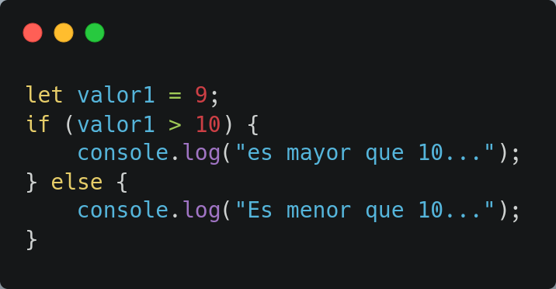
Condicionales (if, else)
If ... Else
Podemos definir condiciones para ejecutar determinada instrucción.

Slide 9
04
Loops
(while, for)

Slide 10
Loops (while, for)
Vamos a tener la necesidad de realizar acciones, de manera definida o indefinida. Depende del problema a resolver.
For: se ejecuta cierto número de acciones. Nosotros sabemos de antemano cuántas N-veces se tiene que ejecutar.
While: no tenemos determinada la cantidad N veces que se tienen que ejecutar las acciones. Se tiene que cumplir una condición para salir.
Cuidado con los while, si no fijamos la acción que ocasione el cambio de la condición de cierre, se estaría ciclando de forma indeterminada
(“loop infinito”).

Slide 11
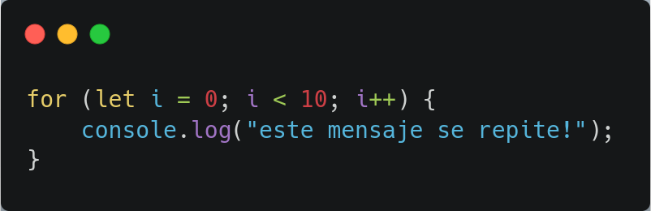
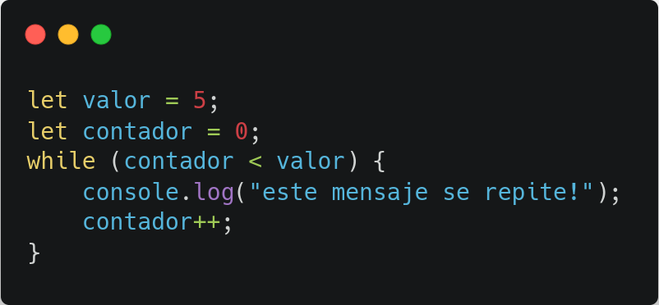
Loops (for, while)
Ciclos For
Ciclos While

Slide 12
05
Funciones en Typescript

Slide 13

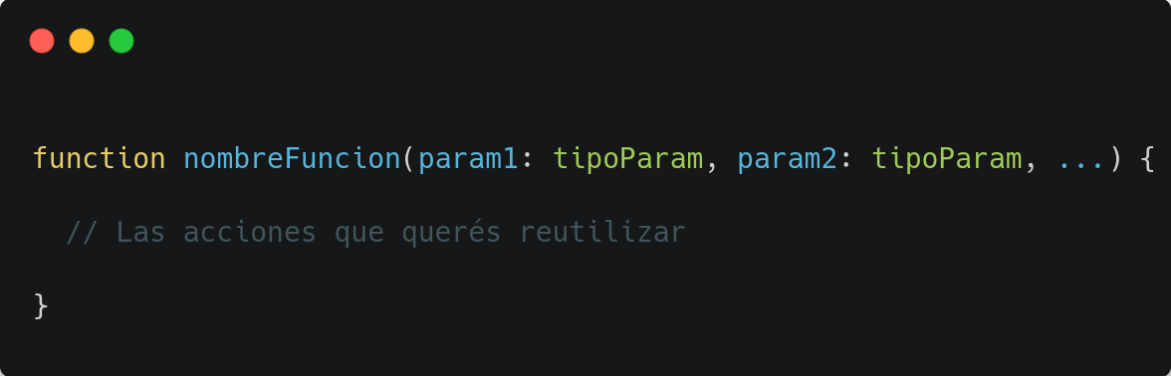
Funciones en Typescript
Funciones
Podemos reutilizar código para hacerlo más legible.
Usamos la palabra reservada function más el nombre de la función para invocar.

Slide 14
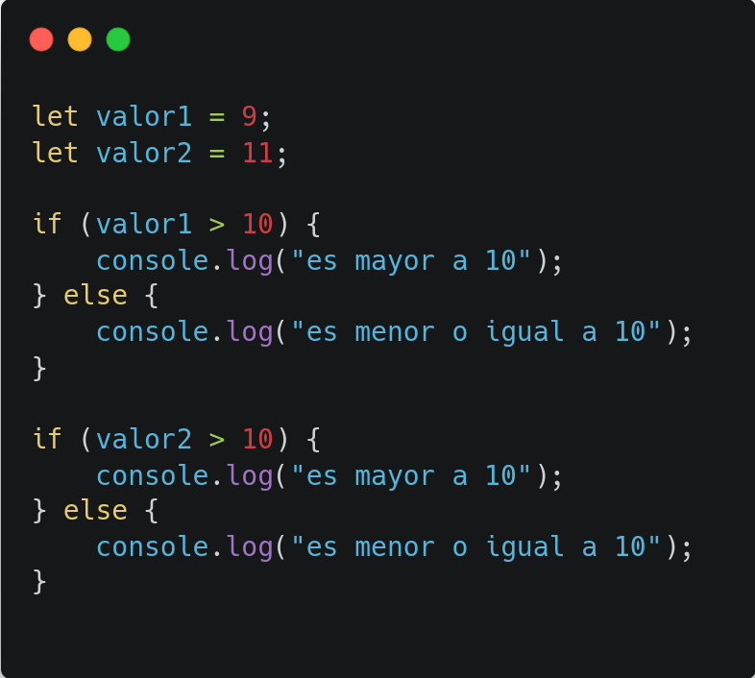
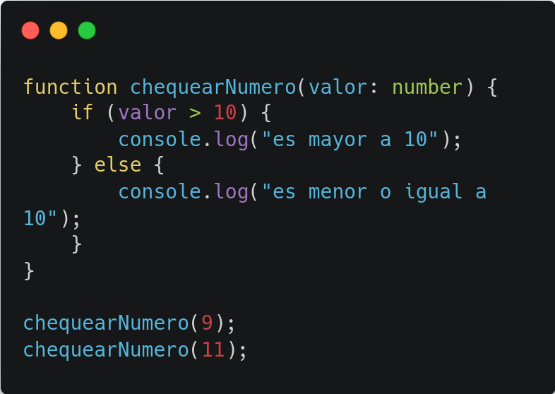
Funciones en Typescript

Slide 15
06
Clases en Typescript

Slide 16

Clases en Typescript
Clases: Definición
Desde el punto de vista conceptual, una clase es una abstracción de la realidad.
Dicha abstracción tiene un estado y un comportamiento según ese estado.

Slide 17
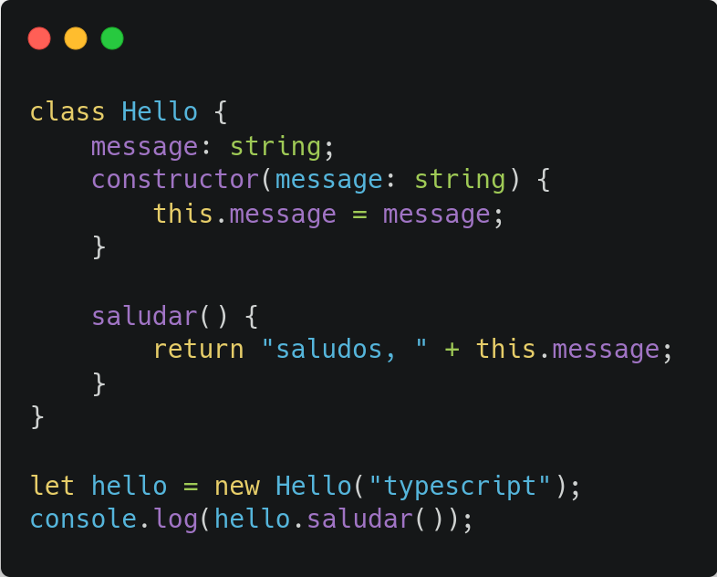
Clases en Typescript
Clases: Definición

Slide 18
Clases en Typescript
Clases: Herencia
Podemos extender el comportamiento de una clase haciendo uso de la palabra reservada extends indicando la clase que queremos extender.

Slide 19
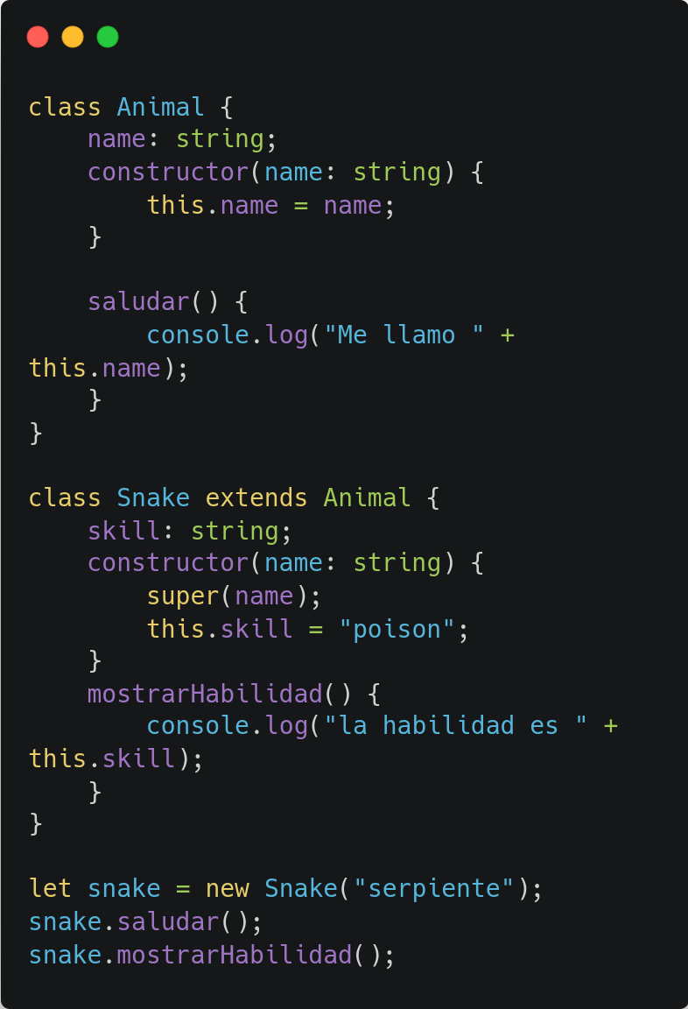
Clases en Typescript

Slide 20
Clases en Typescript
Clases: Export
Podemos definir nuestras clases en archivos separados.
Usamos la palabra reservada import para importar la clase,y la palabra export para indicar que la clase se va a utilizar en otros lados.

Slide 21
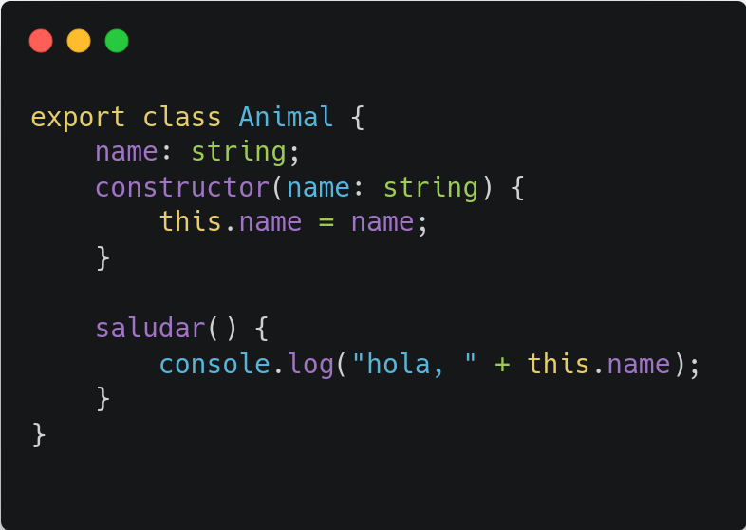
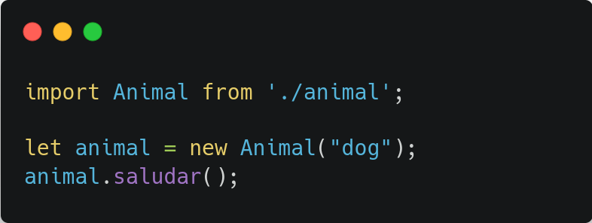
main.ts
animal.ts

Slide 22

Clases en Typescript
CODING TIME

Slide 23
BREAK TIME
Tomate un descanso.

